Slide 1

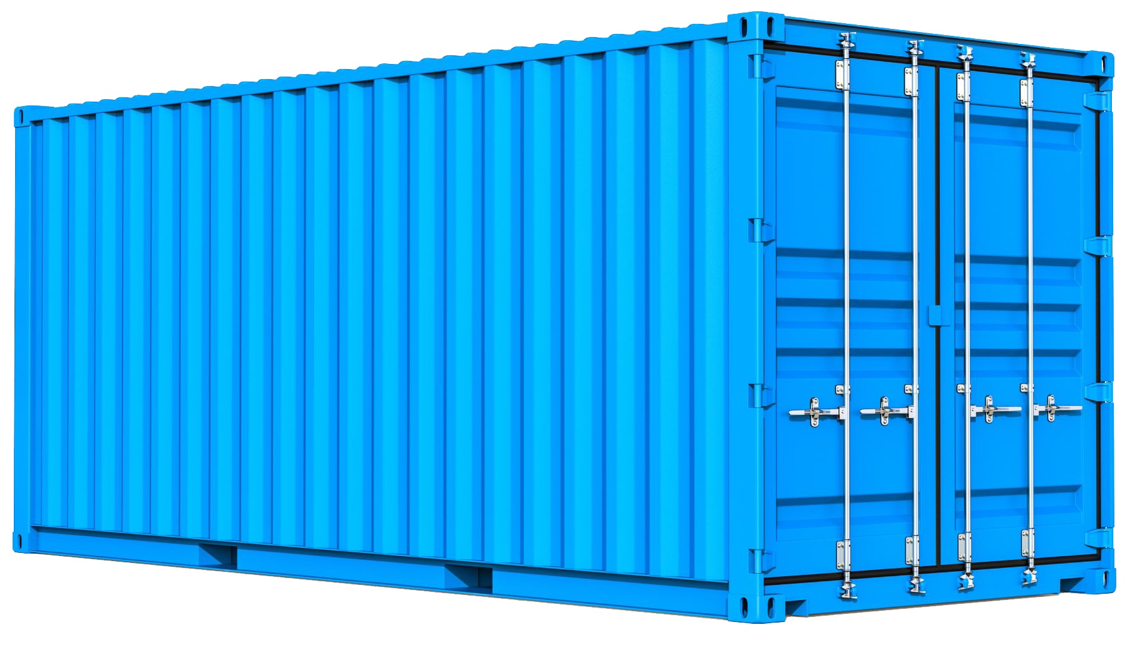

TRABAJO FIN DE GRADO
ESCUELA UNIVERSITARIA POLITECNICA
Departamento de Ciencias Politécnicas
Grado en Ingeniería Informática
Desarrollo de un motor
Speech-to-Text
como contenedor
independiente
Autor: D. Juan Alberto Peña Núñez
Director: Dr. D. Francisco Jesús Arcas Túnez

Slide 2

Índice
1. Introducción
2. Estudio del mercado
3. Metodología usada
4. Tecnologías y herramientas usadas
5. Recursos, planificación y desarrollo
6. Despliegue y prueba de la solución
7. Conclusiones

Slide 3
Introducción
Motivaciones para el uso del motor STT
Eficiencia y productividad
Accesibilidad
Mayor precisión
Innovación tecnológica
Alta demanda

Slide 4
Introducción
Motivaciones para el uso del contenedor
Flexibilidad y portabilidad
Escalabilidad
Aislamiento y seguridad
Integración con arquitecturas de microservicios
Actualizaciones y mantenimiento simplificados

Slide 5
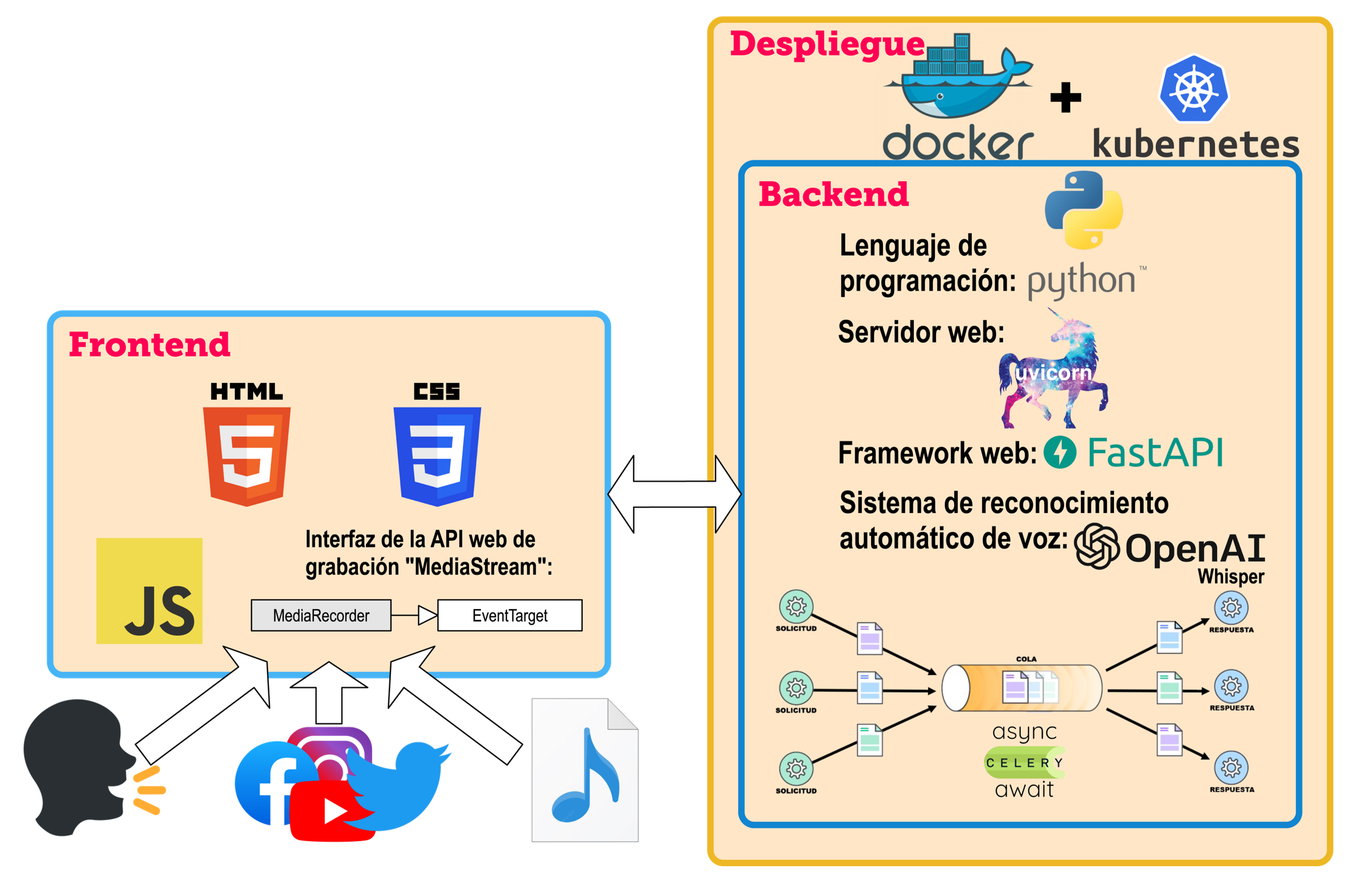
Introducción
Definición y objetivos

Slide 6
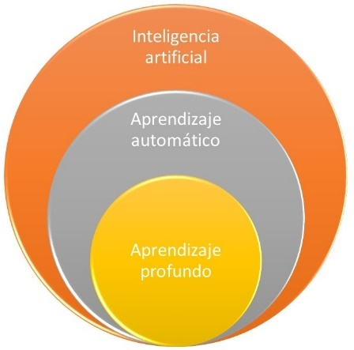
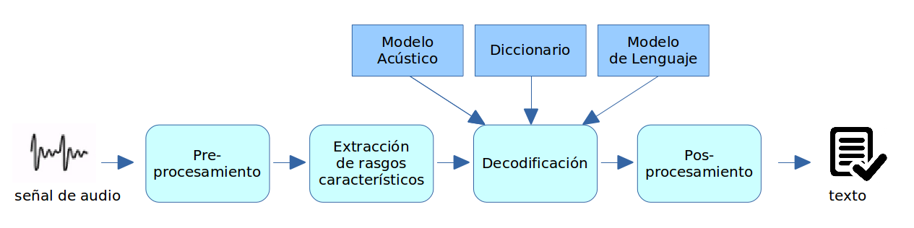
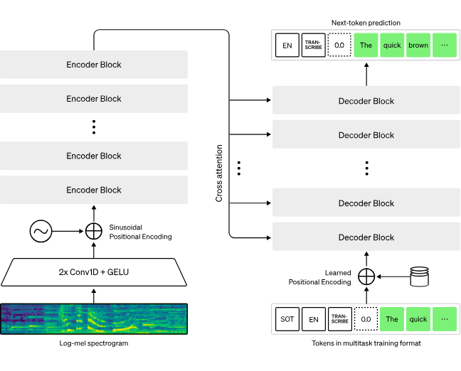
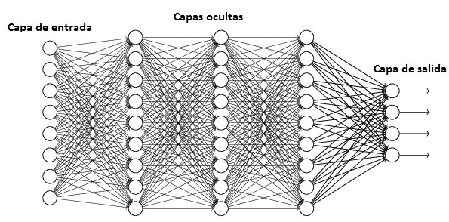
Estudio del mercado
Conceptos relevantes

Slide 7
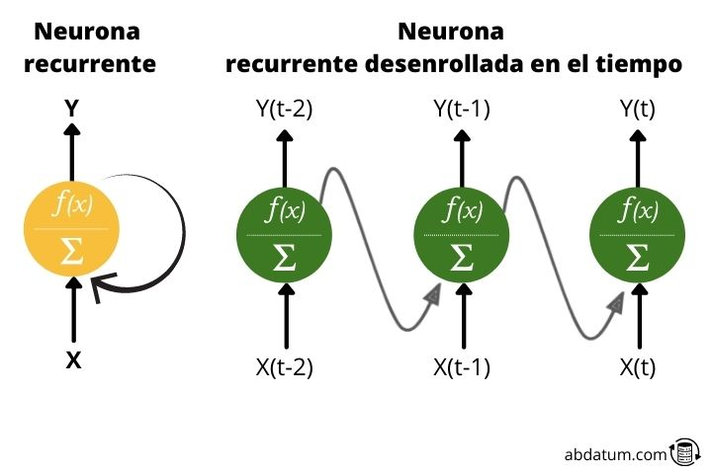
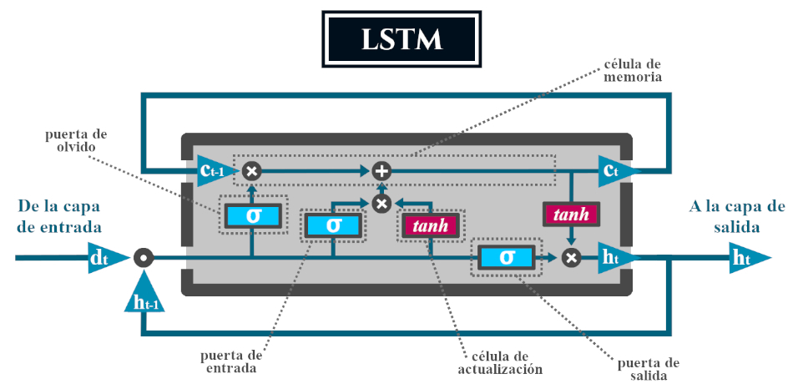
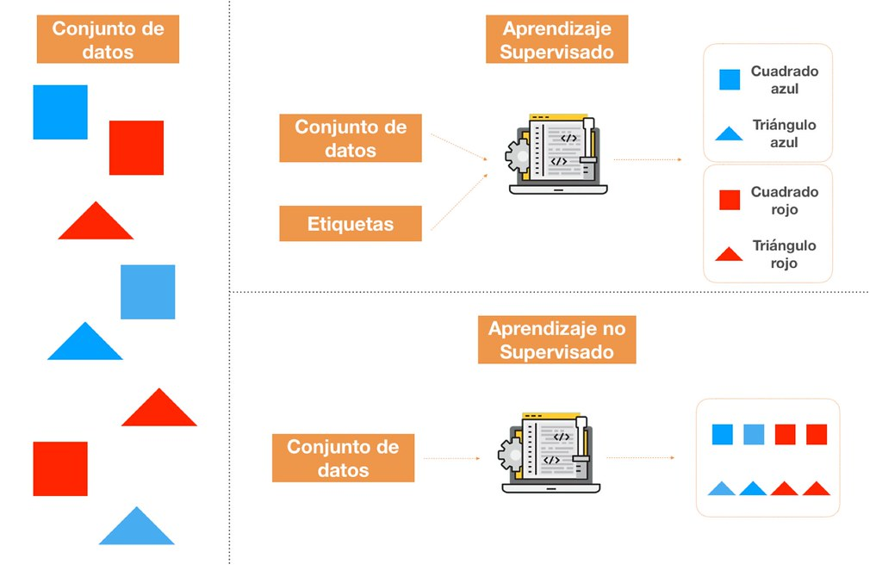
Estudio del mercado
Conceptos relevantes

Slide 8
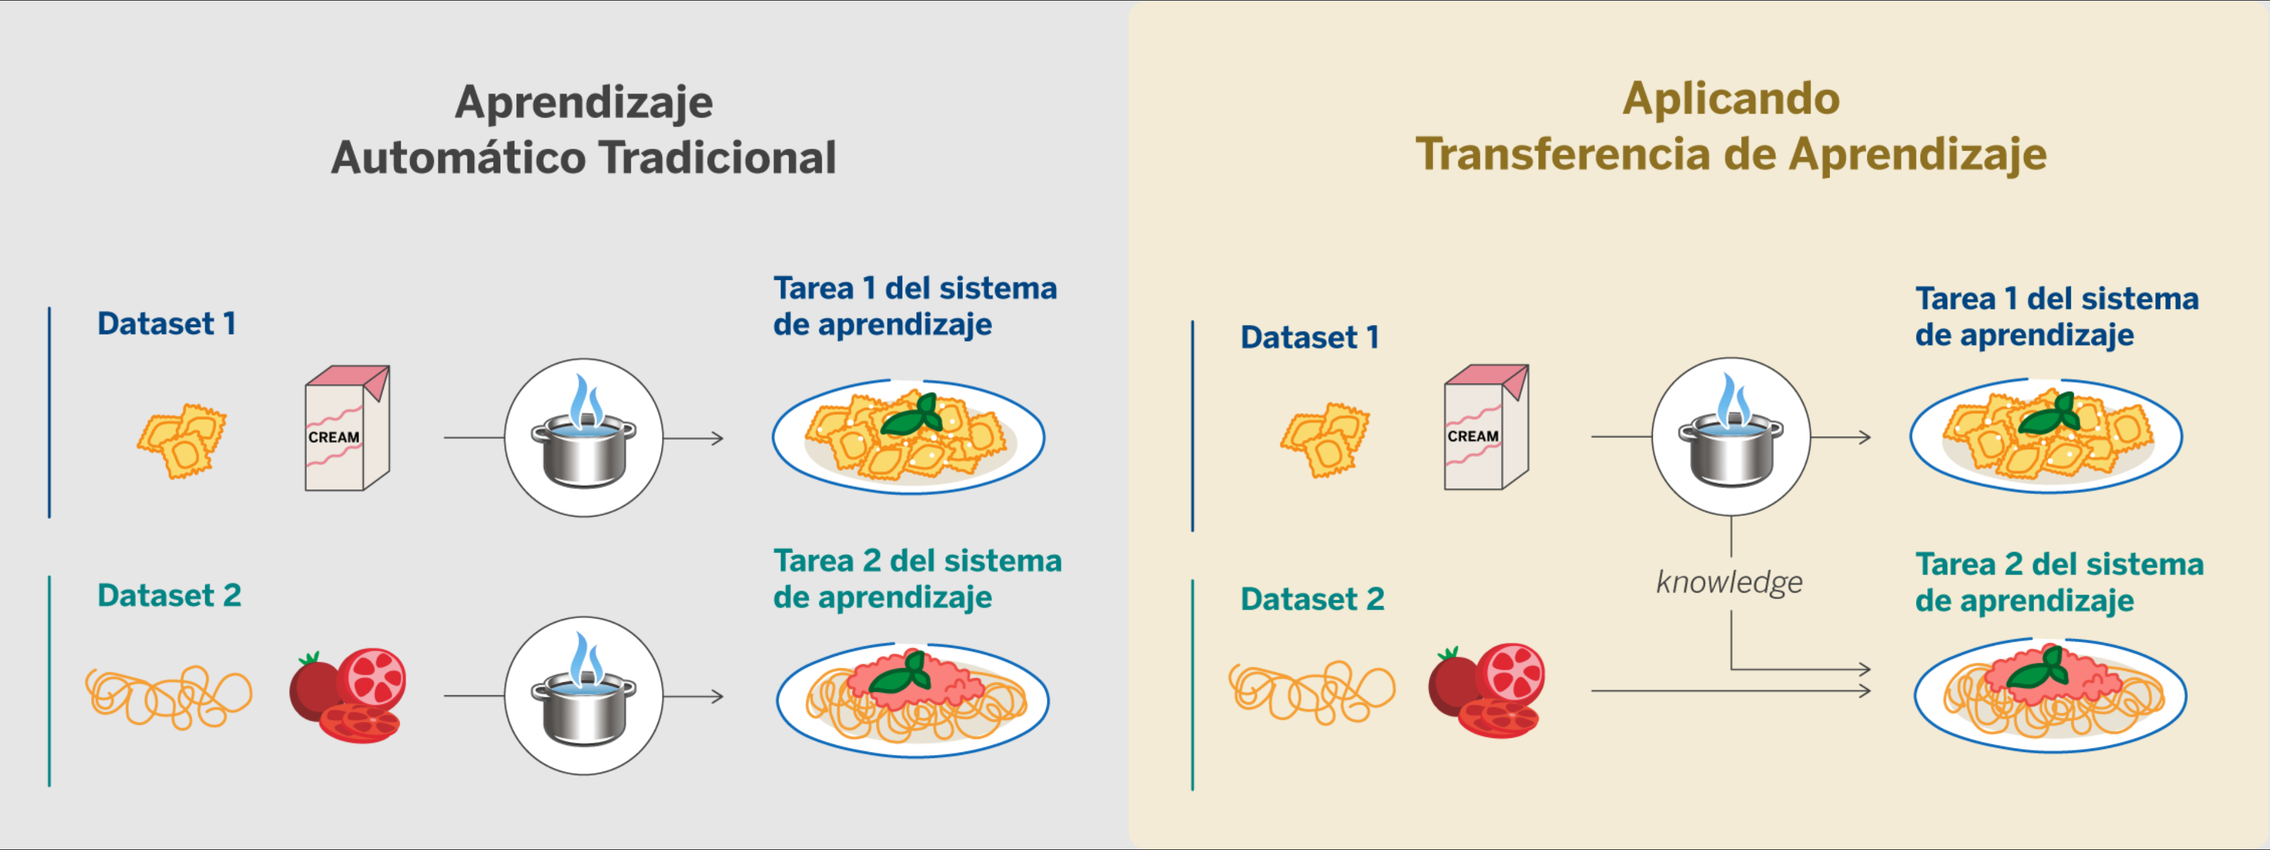
Estudio del mercado
Conceptos relevantes

Slide 9

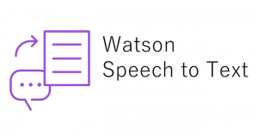

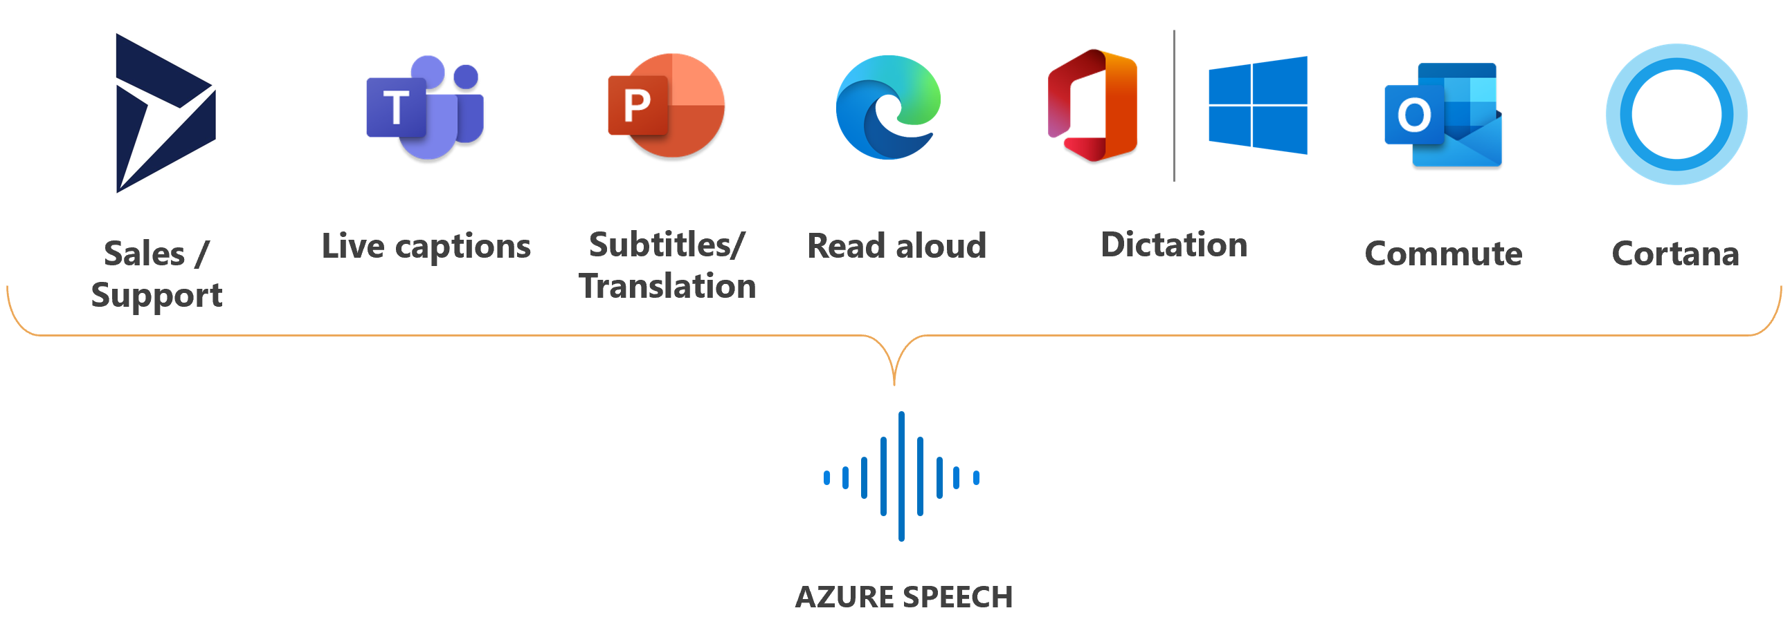

Estudio del mercado
Otros proyectos y servicios con la misma funcionalidad

Slide 10
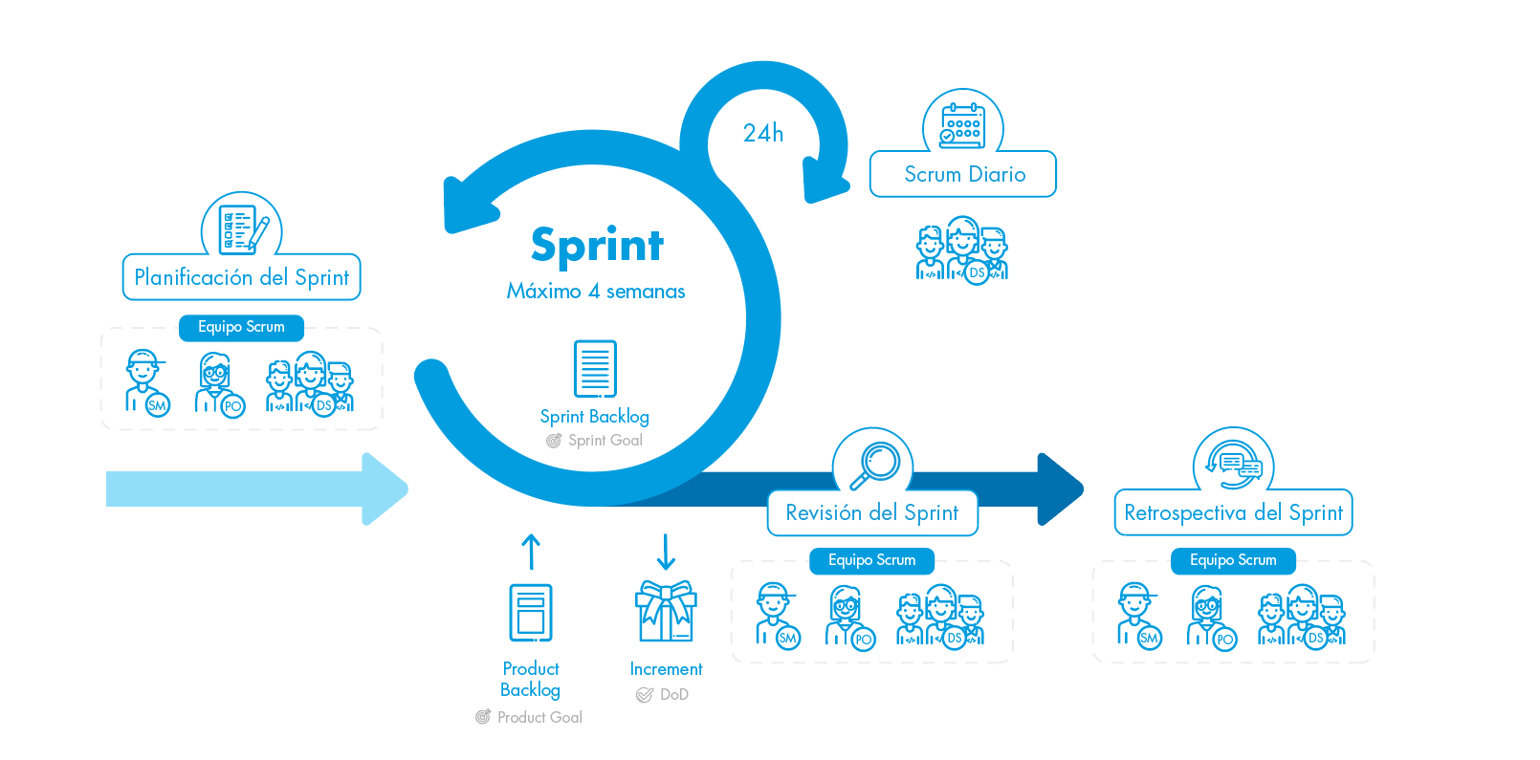
Metodología usada

Slide 11


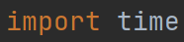











Tecnologías y herramientas usadas
+
deep-translator
Whisper
VS
VS

Slide 12
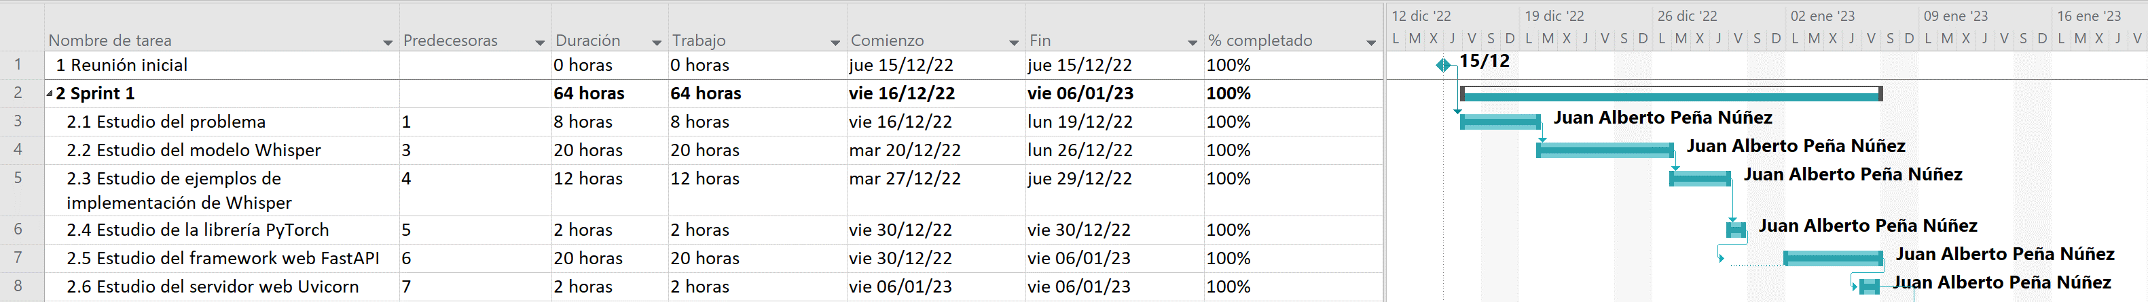
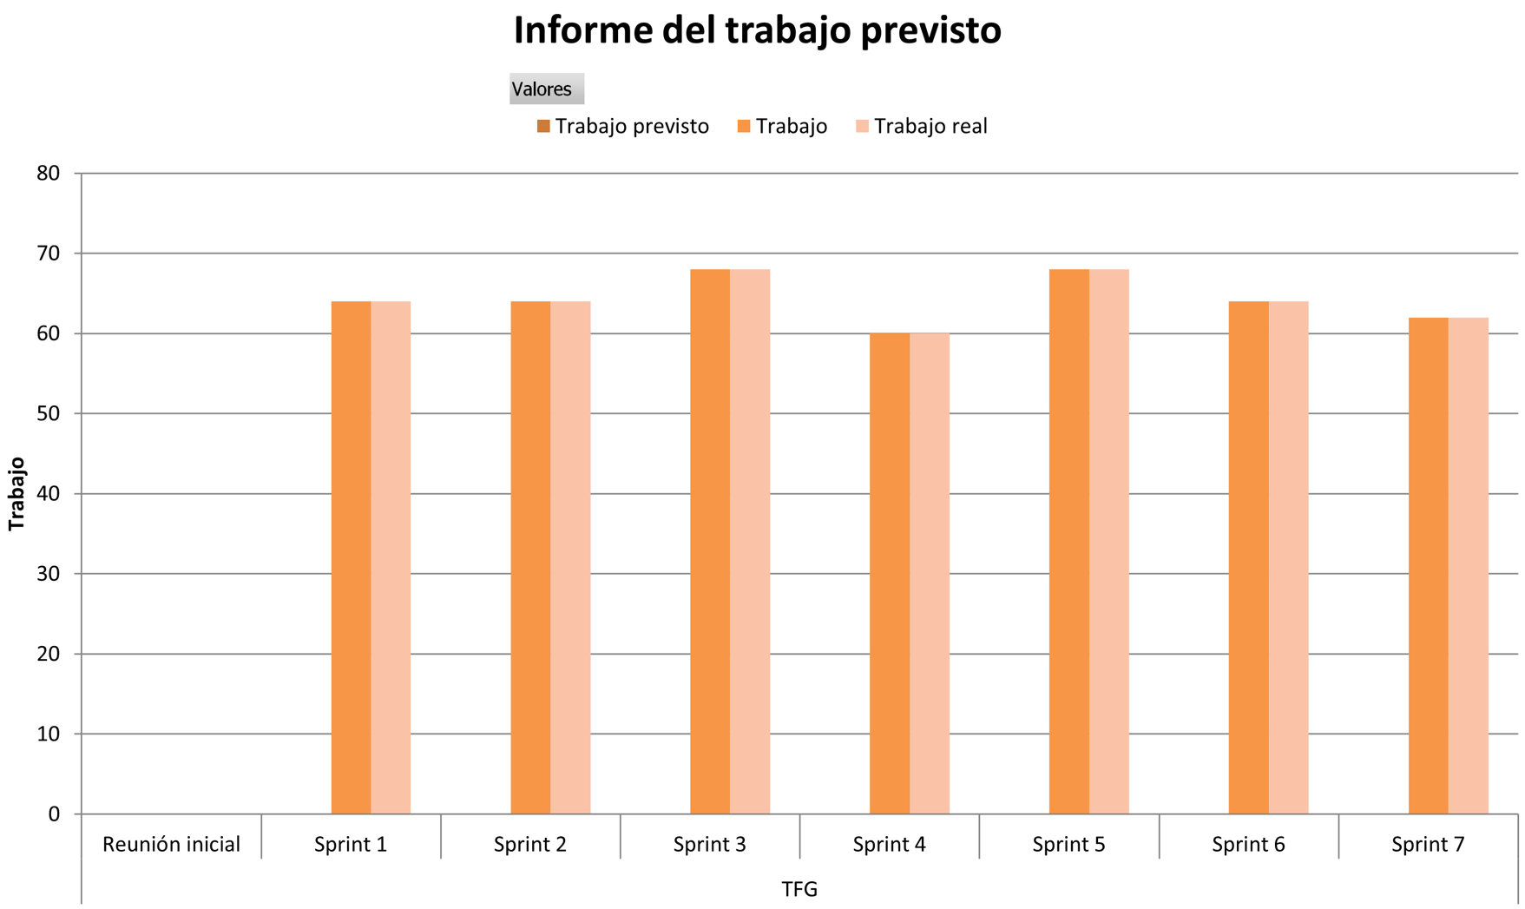
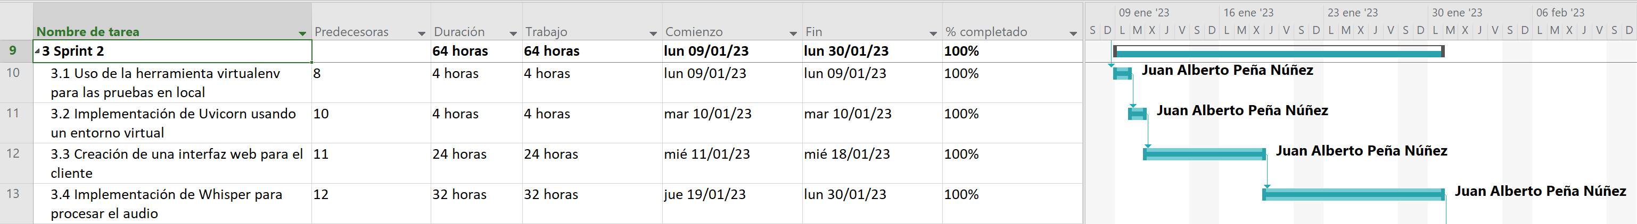
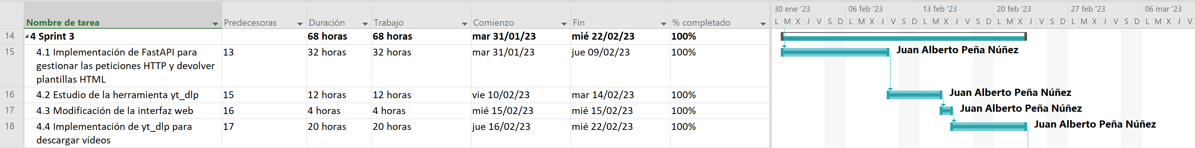
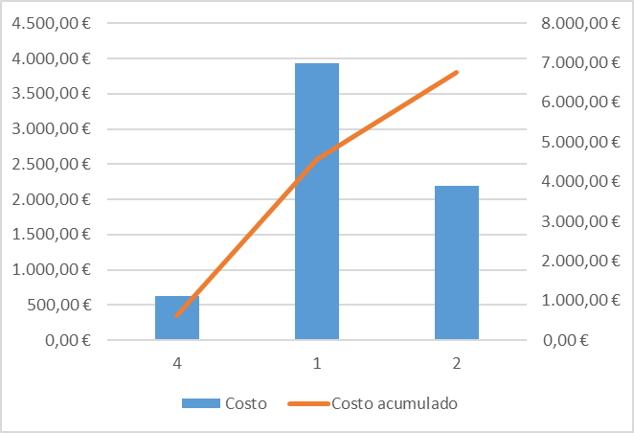
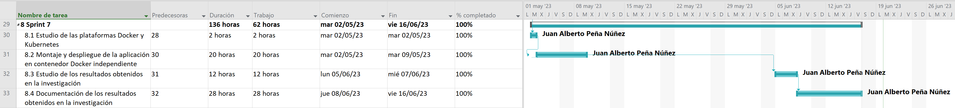
Recursos, planificación y desarrollo

Slide 13
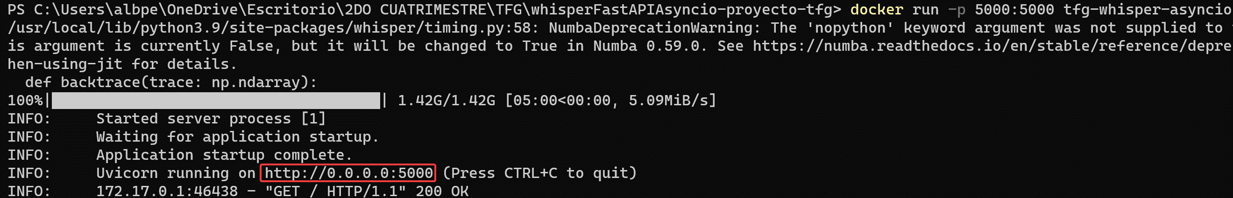
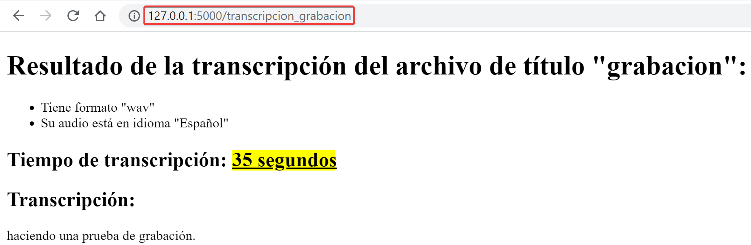
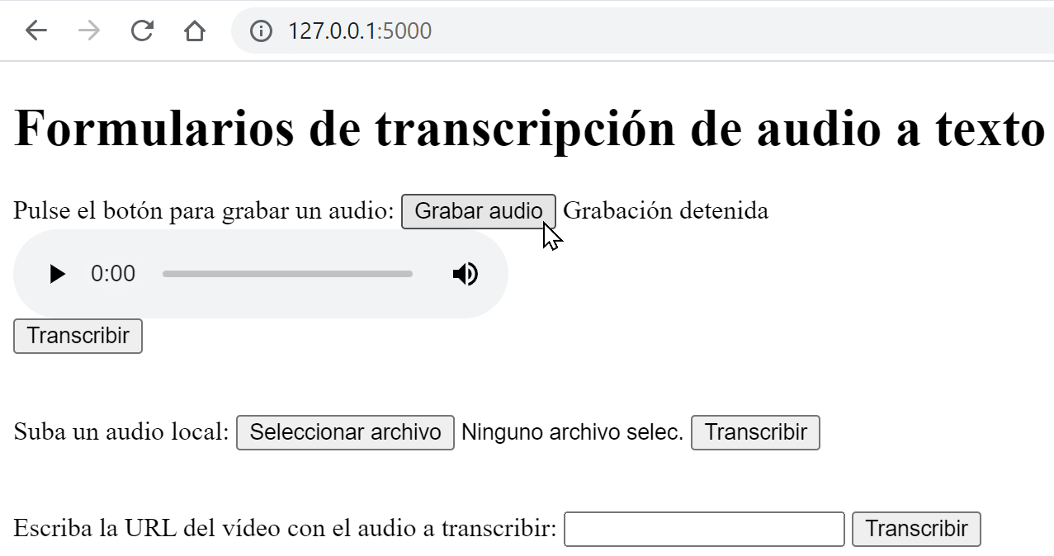
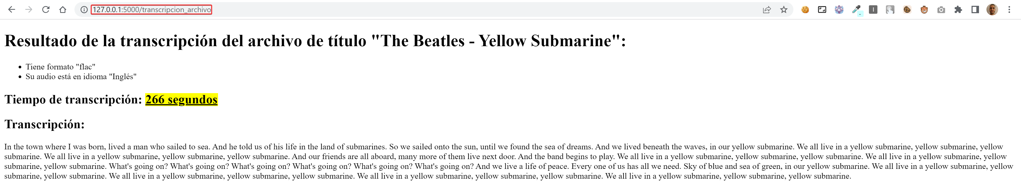
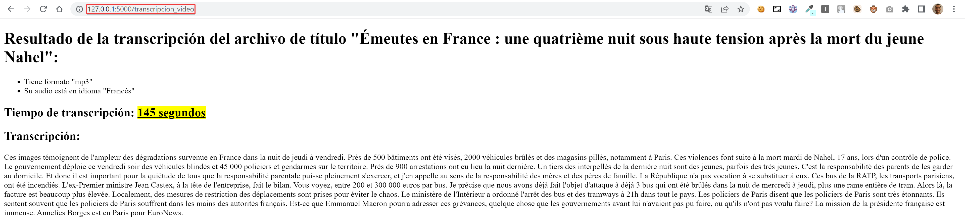
Despliegue y prueba de la solución

Slide 14
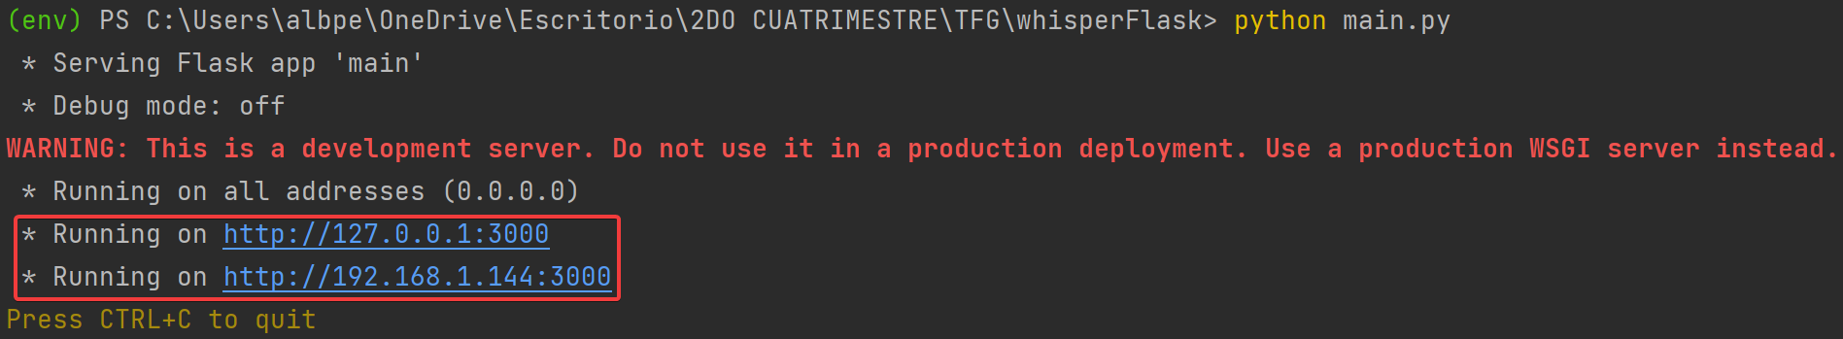
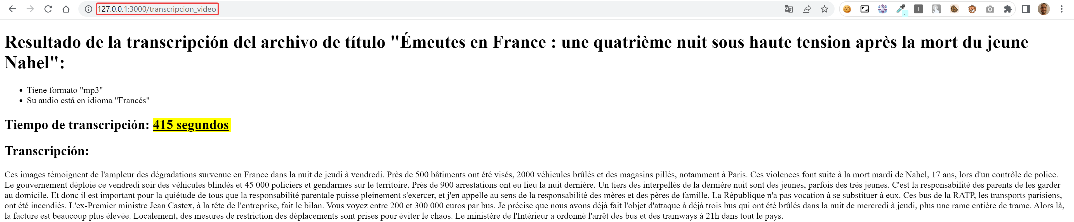
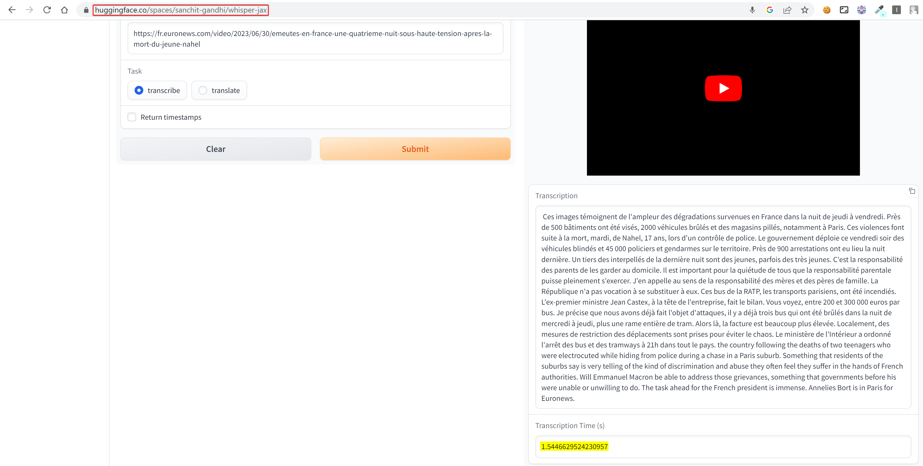
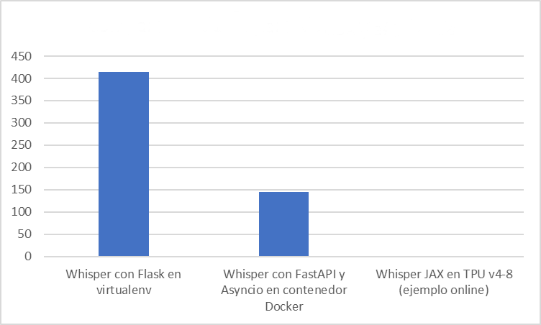
Conclusiones
Tiempos (en segundos) de procesamiento

Slide 15
Muchas gracias por su atención

